Slide 1

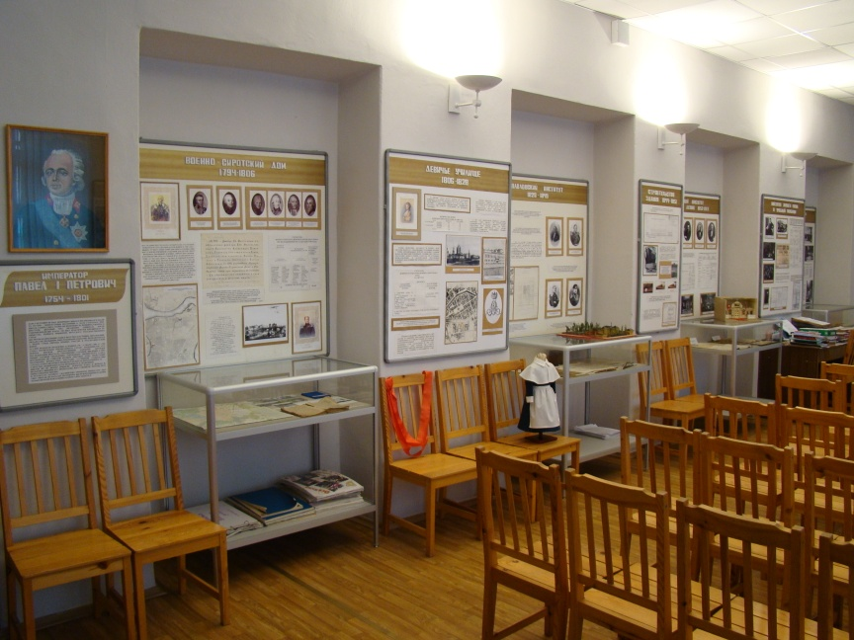
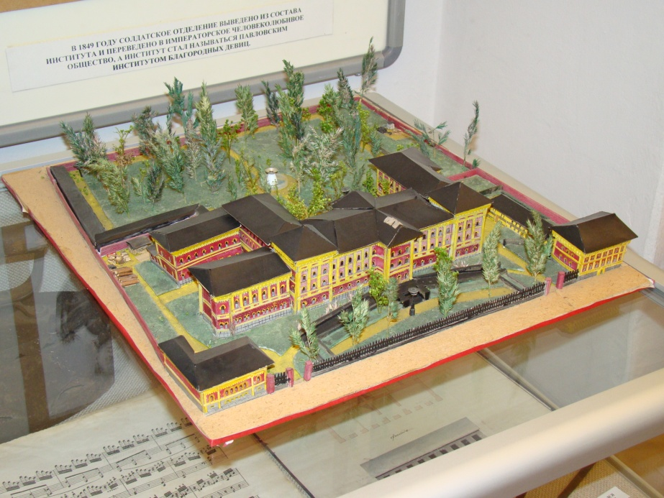
Экскурсии в музее истории гимназии
апрель 2016 года

Slide 2
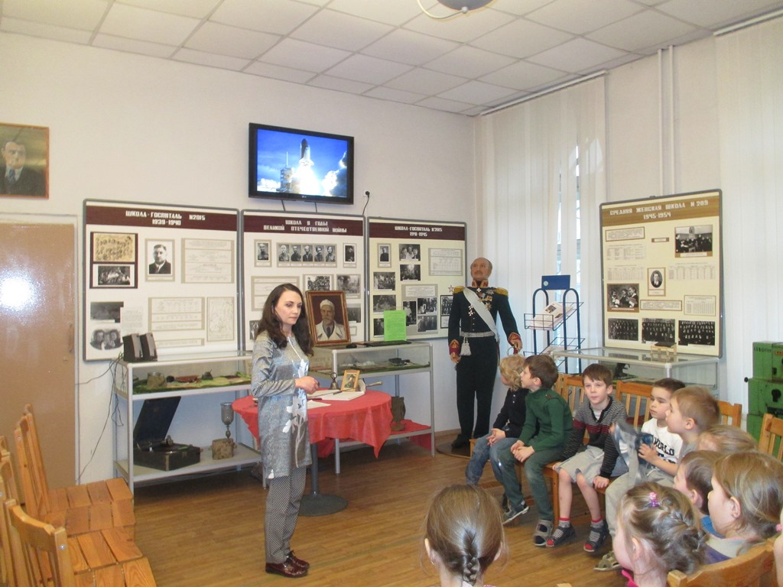
Музейное занятие для воспитанников детского сада «Поехали!». 08.04.2016.

Slide 3
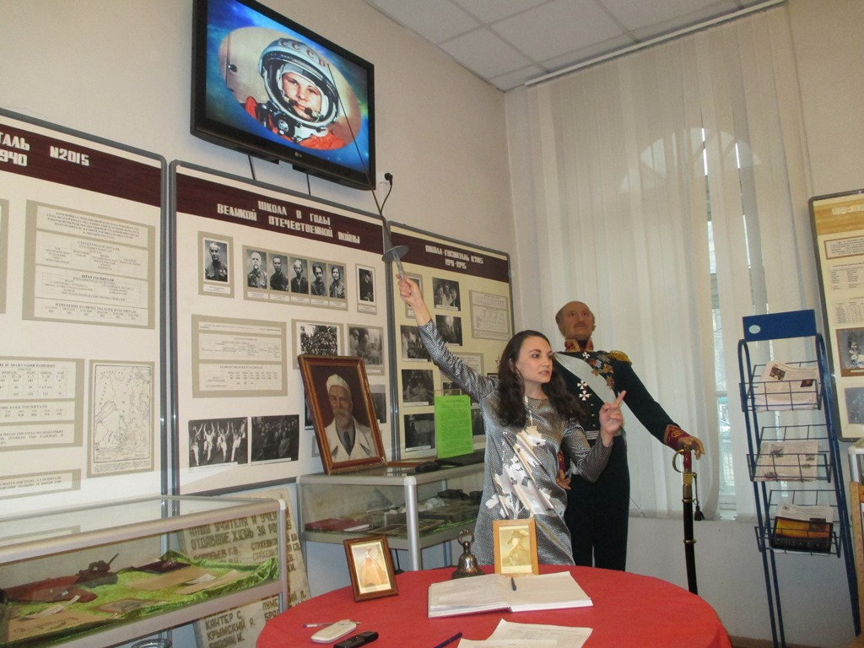
Музейное занятие для воспитанников детского сада «Поехали!». 08.04.2016.

Slide 4
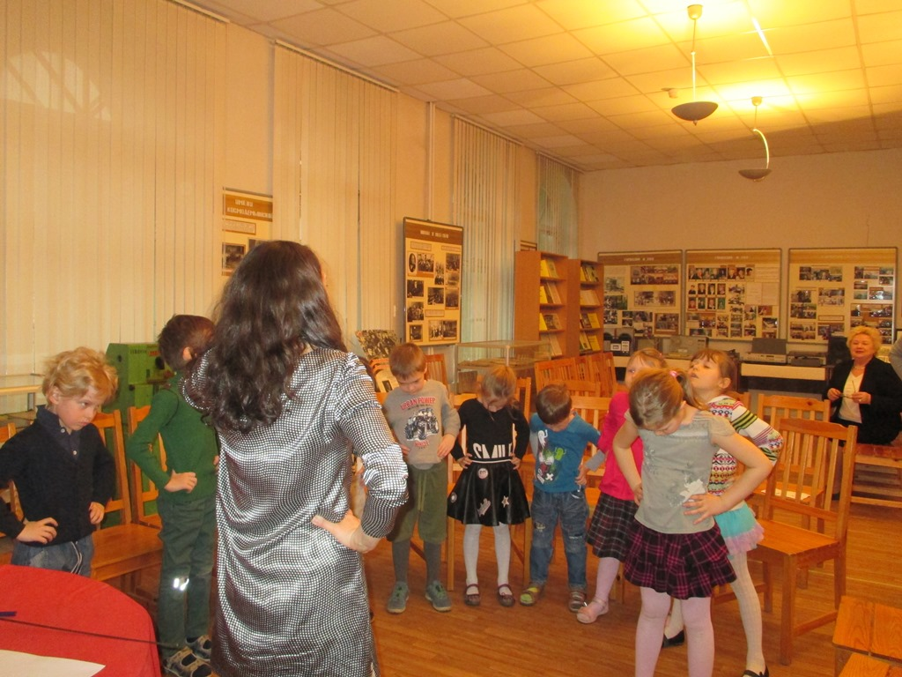
Музейное занятие для воспитанников детского сада «Поехали!». 08.04.2016.

Slide 5
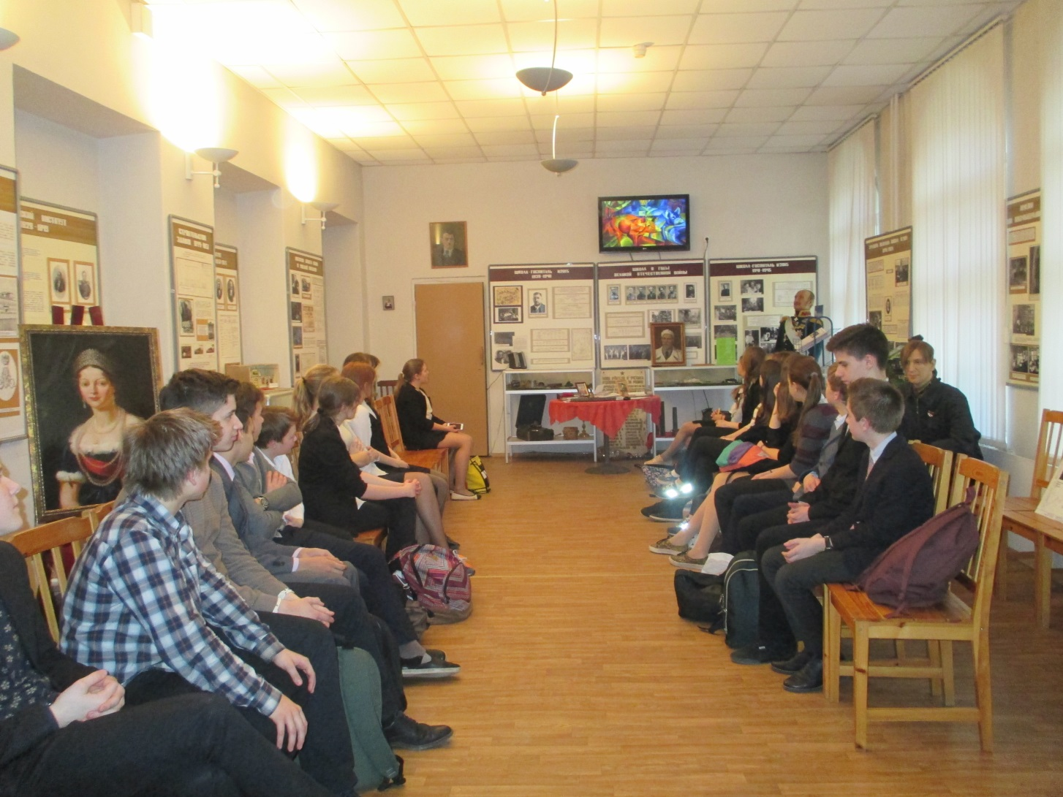
Музейное занятие для учащихся 5-8-х классов «Н.С. Гумилёв. Поэт, путешественник, офицер». 11.04.2016.

Slide 6
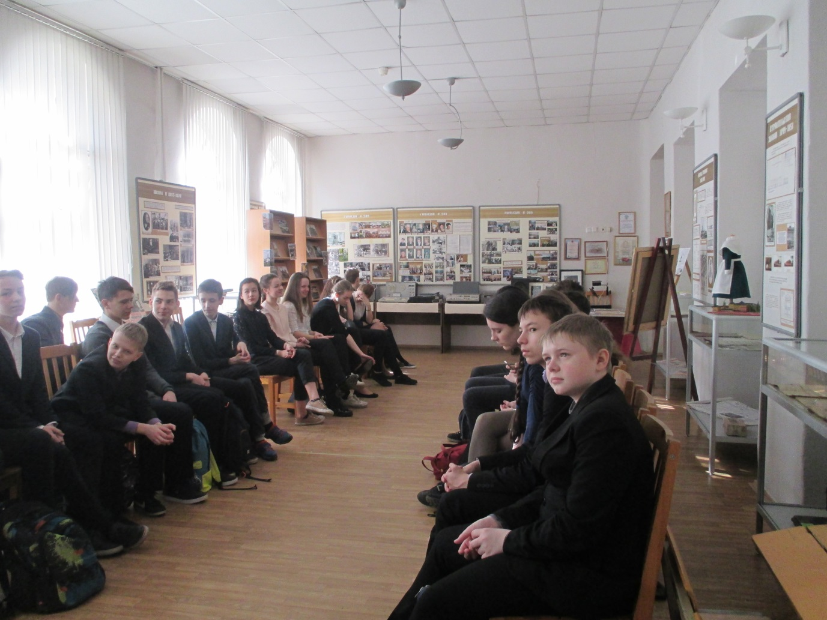
Музейное занятие для учащихся 5-8-х классов «Н.С. Гумилёв. Поэт, путешественник, офицер». 11.04.2016.

Slide 7
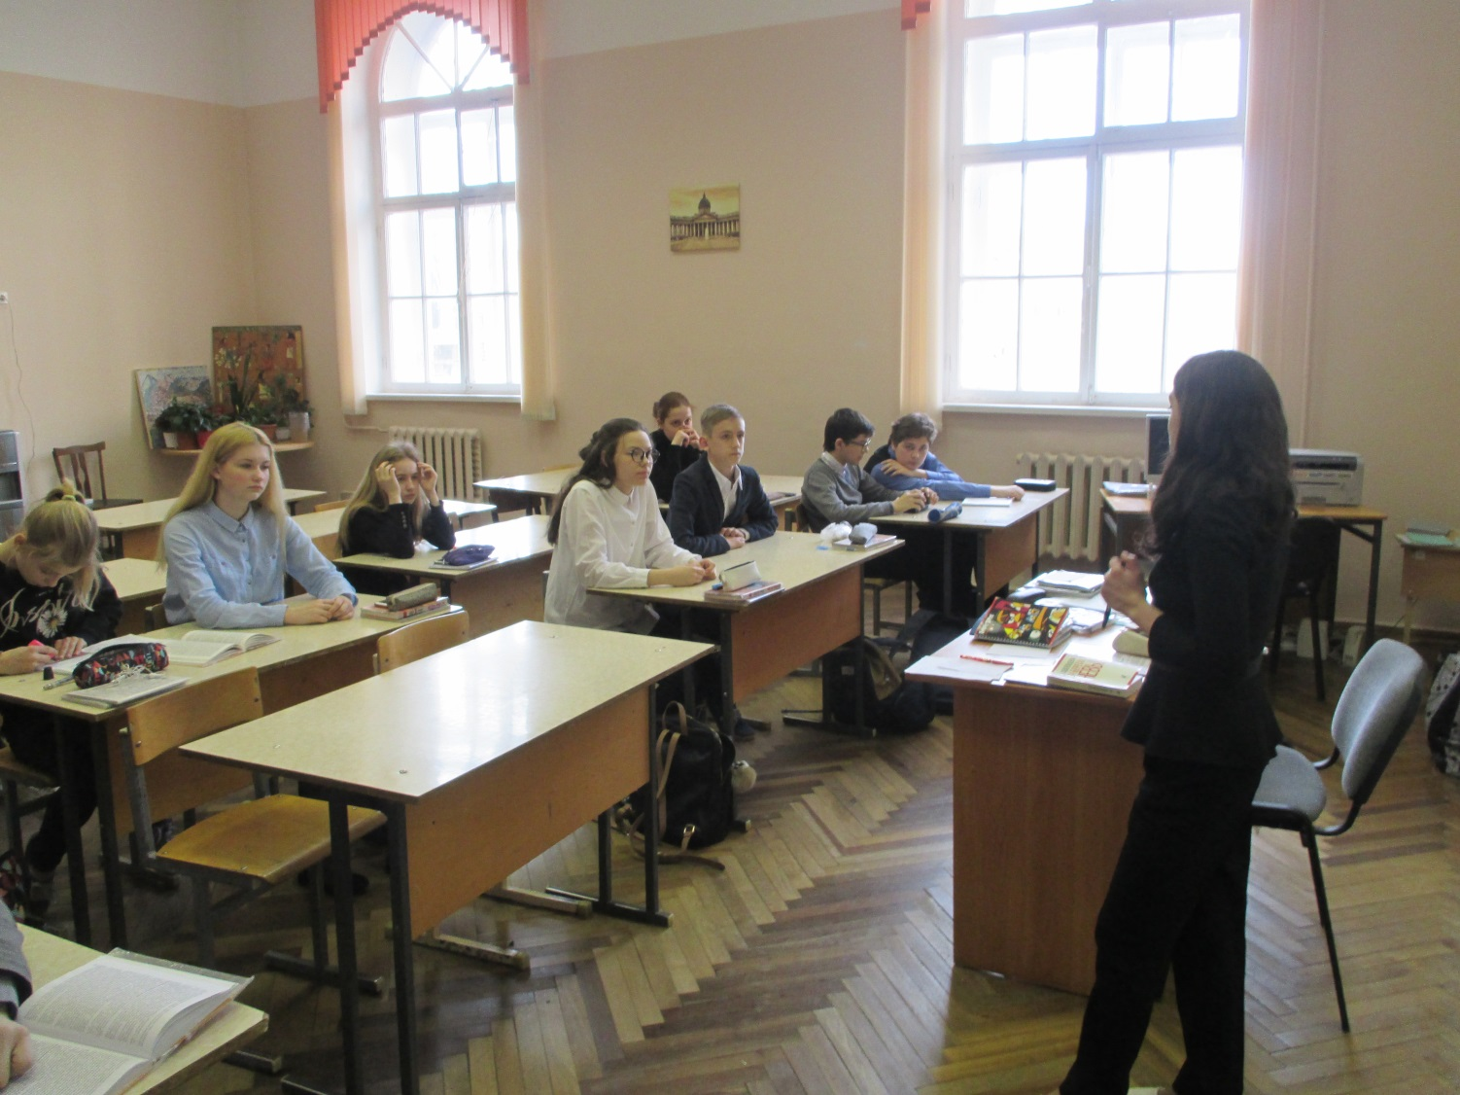
Музейное занятие для учащихся 5-8-х классов «Н.С. Гумилёв. Поэт, путешественник, офицер». 15.04.2016.

Slide 8
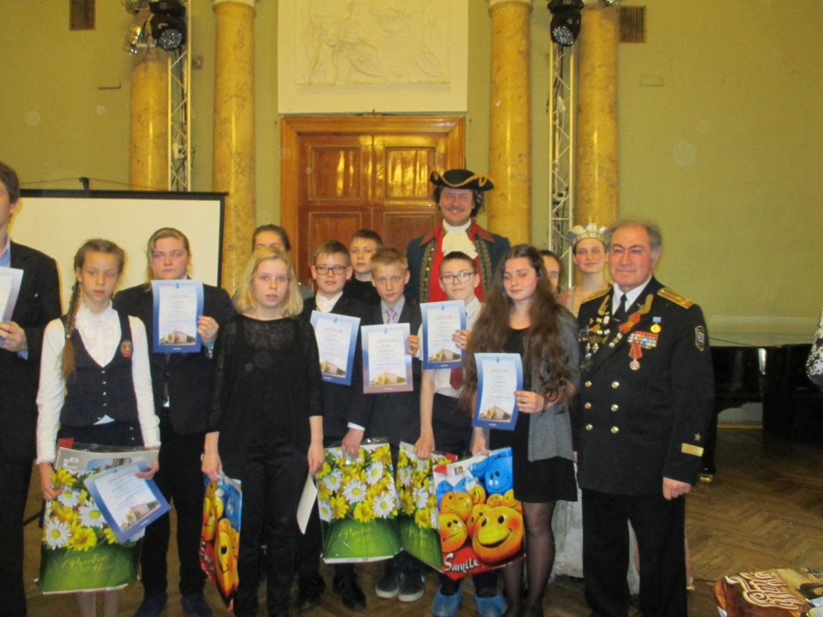
Подведение итогов «Лучший экскурсовод школьного музея 2015-2016уч. г.». 13.04.2016.
Карклина Надежда
Диплом II степени
Соколова Ксения
Диплом III степени

Slide 9
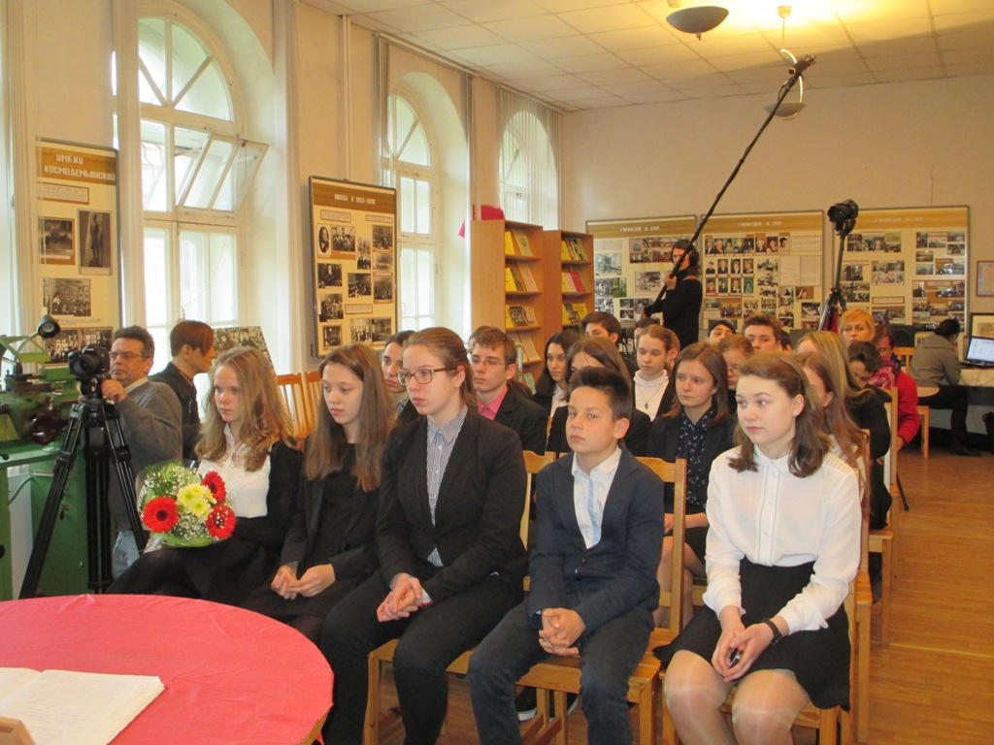
Встреча учащихся 7 б и 5 б классов с выпускницей школы № 209 Е.П. Новожениной. 20 и 28.04.2016.

Slide 10
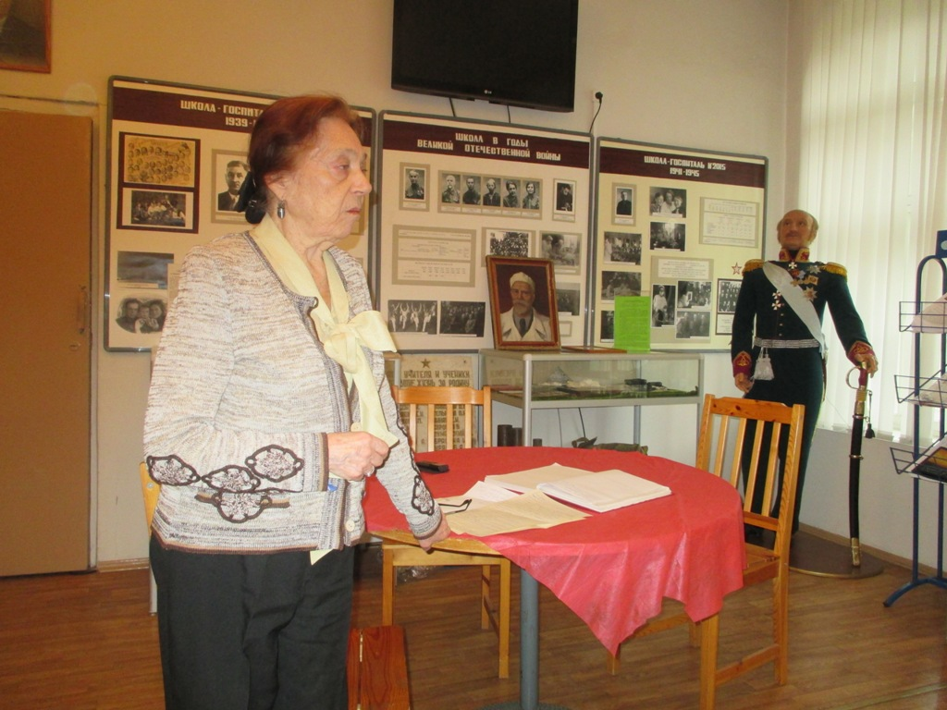
Встреча учащихся 7 б и 5 б классов с выпускницей школы № 209 Е.П. Новожениной. 20 и 28.04.2016.

Slide 11
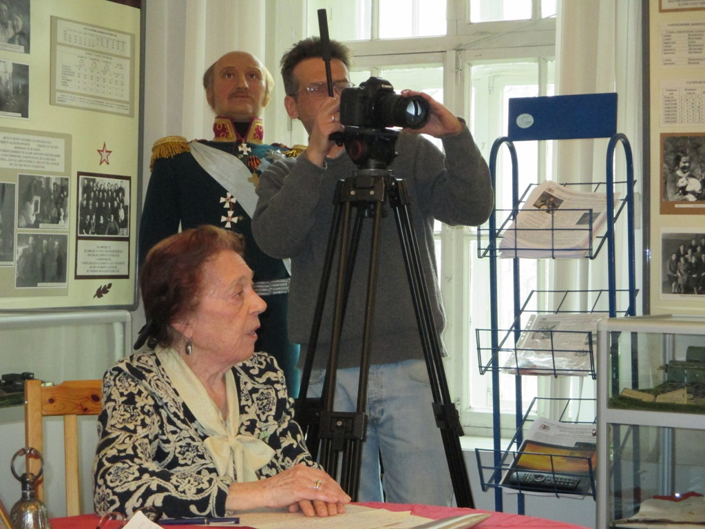
Встреча учащихся 7 б и 5 б классов с выпускницей школы № 209 Е.П. Новожениной. 20 и 28.04.2016.

Slide 12
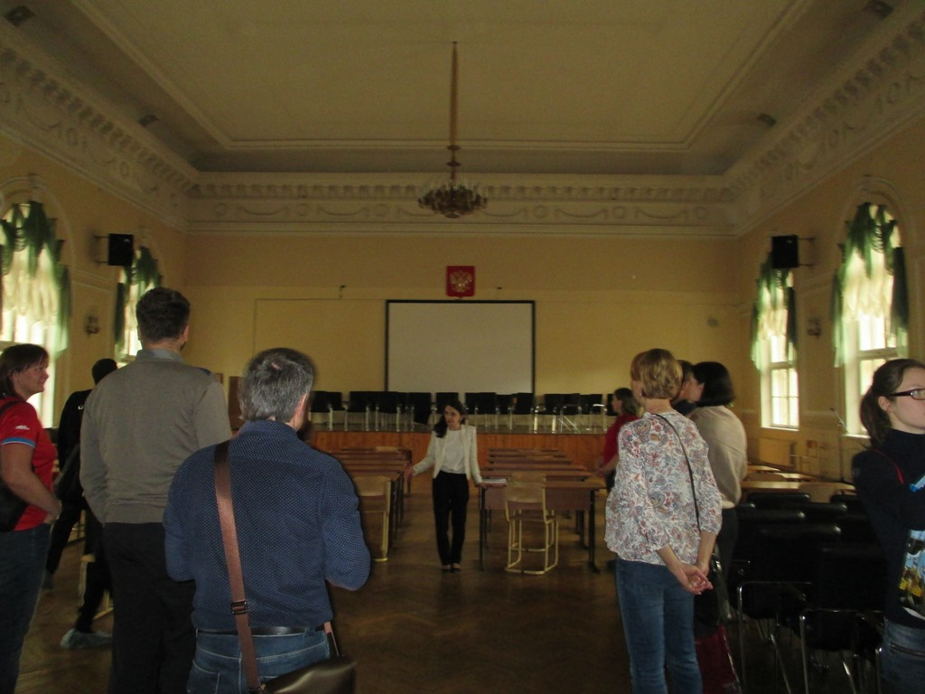
Экскурсия для родителей будущих воспитанников детского сада гимназии. 20.04.2016.

Slide 13
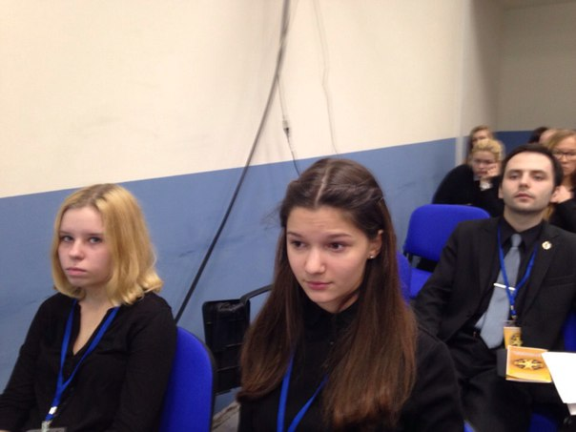
IV Санкт-Петербургские патриотические чтения в Доме молодёжи. 27.04.2016.

Slide 14
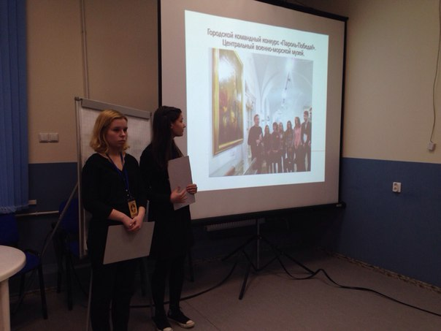
IV Санкт-Петербургские патриотические чтения в Доме молодёжи. 27.04.2016.

Slide 15
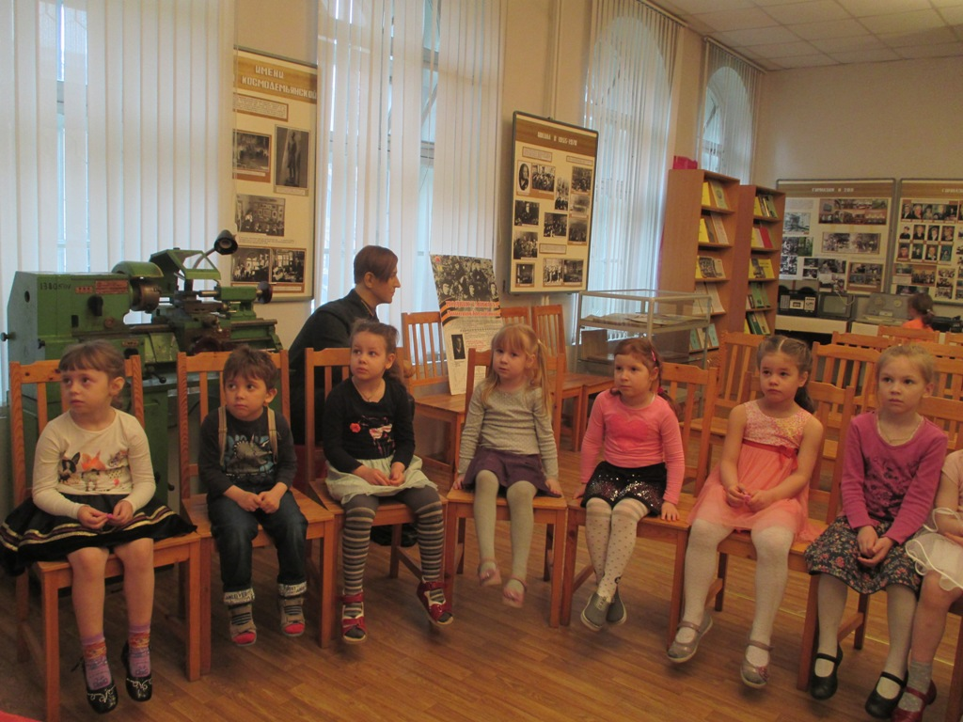
Музейное занятие «Они сражались за Родину» для воспитанников детского сада гимназии. 29.04.2016.

Slide 16
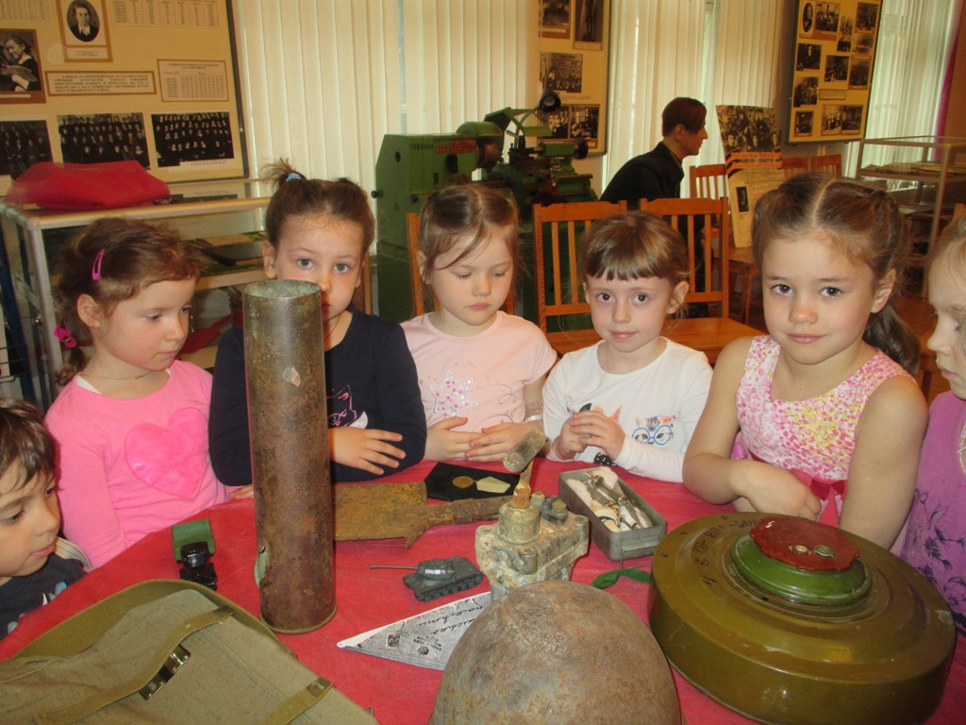
Музейное занятие «Они сражались за Родину» для воспитанников детского сада гимназии. 29.04.2016.

Slide 17
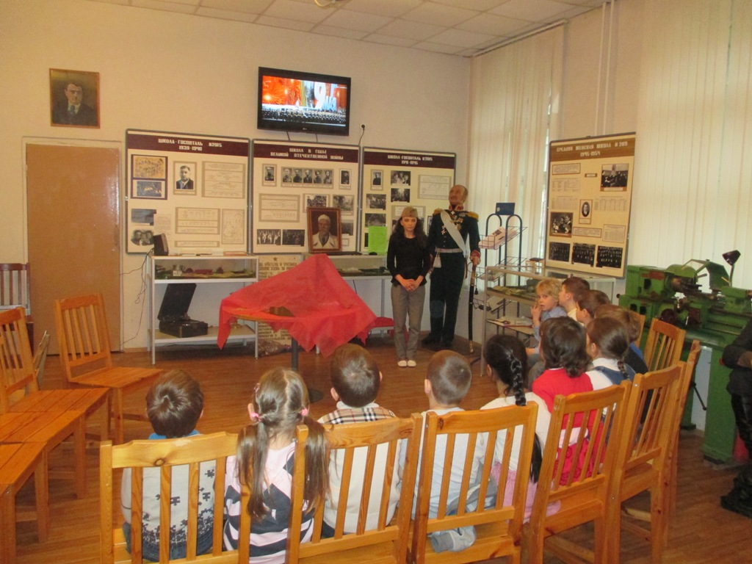
Музейное занятие «Они сражались за Родину» для воспитанников детского сада гимназии. 29.04.2016.

Slide 18
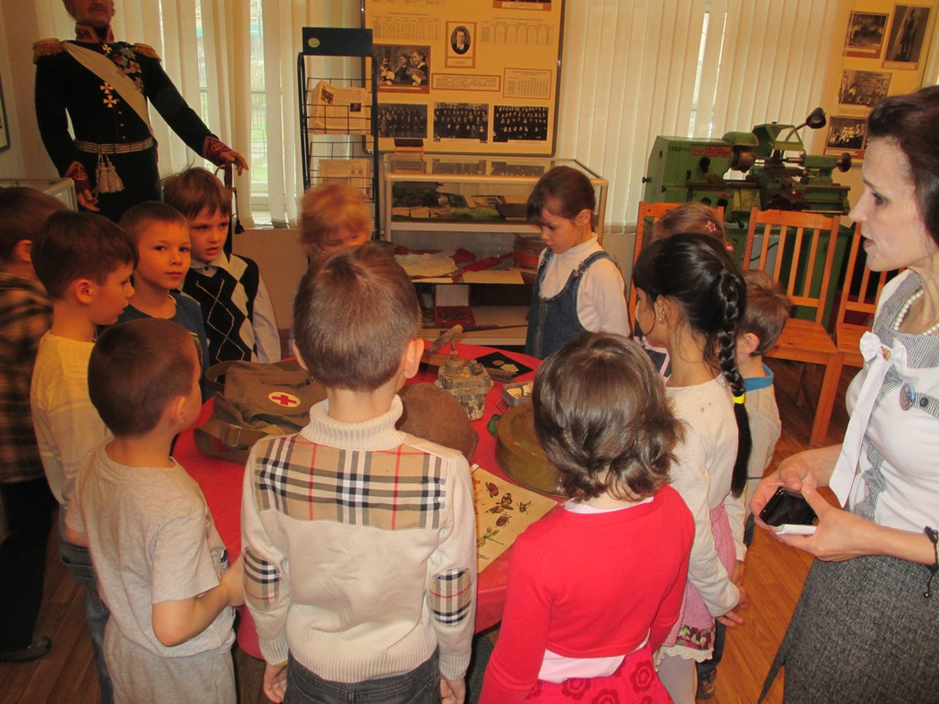
Музейное занятие «Они сражались за Родину» для воспитанников детского сада гимназии. 29.04.2016.

